Slide 1
KÍNH CHÀO THẦY VÀ CÁC BẠN
GVHD : Nguyễn Phúc Học
THÀNH VIÊN : 1: Trần Thị Tình
2: Đinh Thị Thu Thúy
3: Phan Thị Xuân Thủy
4: Nguyễn Thị Phương Thoa
5: Phan Thị Thùy Trang
6: Tô Thị Tuyết Trinh
7: Đinh Thị Oanh
8: Phạm Thị Thanh Tuyền
9: Nguyễn Diệu Tố Uyên
10: Nguyễn Thị Hồng Thắm
11: Lê Thanh Thu Diễn
12: Trần Thị Cẩm Dương
13: Nguyễn Thị Thu Hòa
14: Nguyễn Thị Ánh Thương

Slide 2
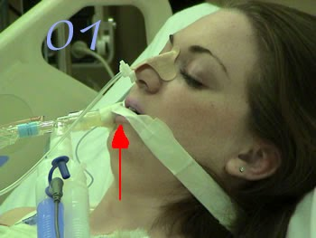
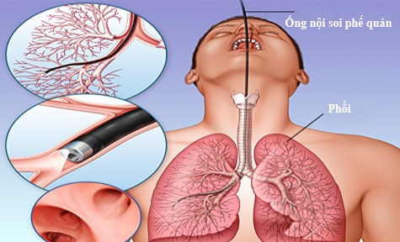
Đề tài:
CHĂM SÓC BỆNH NHÂN ĐẶT NỘI KHÍ QUẢN

Slide 3
I. Đại cương
1.1, Định nghĩa:
Đặt nội khí quản là thủ thuật đưa một ống thông vào khí quản của bệnh nhân để đảm bảo thông khí và hút đờm dãi ứ đọng trong đường hô hấp.
1.2, Mục đích:
Đảm bảo thông khí cho người bệnh và hút đờm ra
Khai thông đường dẫn khí và giúp cho hỗ trợ hô hấp có hiệu quả
Là bước chuẩn bị cho mở khí quản
1.3, Chỉ định và chống chỉ định
1.3.1, Chỉ định
- Suy hô hấp cấp: tần số thở nhanh trên 40 lần/phút hoặc có triệu chứng lâm sàng: da xanh tím vã mồ hôi, ý thức lơ mơ, vật vã.
- Nhiễm khuẩn: viêm phế quản phổi cấp, viêm phế quản mãn tính đợt đột phát, uốn ván, cúm ác tính, viêm não, hội chứng Guilain Barce, viêm não tuỷ cấp.

Slide 4
II, Tai biến và biến chứng
- Ngộ độc cấp: do thuốc ngủ gacdenal, seduxen, aminazin, thuốc phiện, phospho hữu cơ.
- Rắn cắn, nhiễm độc nọc rắn, bệnh nhược cơ, tắc nghẽn đường hô hấp do tắc đờm dãi, ngạt nước, phù phổi cấp, bệnh nhân hôn mê, sốc nặng.
Gây mê để phẫu thuật.
1.3.2, Chống chỉ định
a, Đường miệng: Sai khớp hàm, u vòm họng, vỡ xương hàm, phẫu thuật vùng hàm họng.
b, Đường mũi: Bệnh rối loạn đông máu(giảm tiểu cầu) sốt xuất huyết, viêm xoang, chấn thương mũi-hàm.
2.1, Tai biến
- Chảy máu: do ống nội khí quản quá to, đẩy ống mạnh gây chảy máu ở lỗ mũi trước, sau nền họng, dây thanh quản, khí quản.
- Nhiễm khuẩn: do vô khuẩn không tốt, xây xát thành khí quản.
- Ống nội khí quản vào thực quản.

Slide 5
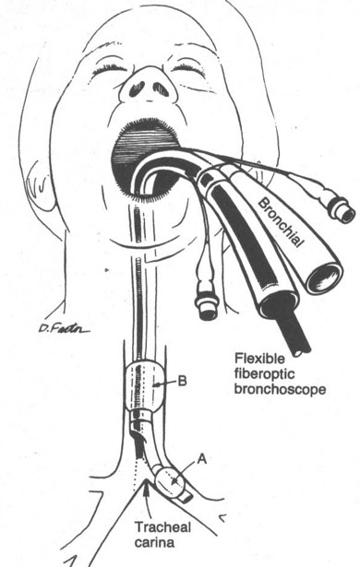
B/ LÂU DÀI: -U hạt ở dây thanh âm gây khàn tiếng. -Hẹp khí quản (5 – 10 năm sau) do túi hơi bơm quá căng làm chèn ép thanh khí quản gây hoại tử, lâu ngày gây sẹo hẹp.
2.2 Biến chứng
A/ TỨC THỜI:
Phản xa đối giao cảm có thể gây ngưng tim ngay.
Rách môi, gãy răng, rách lưỡi, rách hầu. chảy máu do chấn thương họng, nắp thanh môn…
Sưng phù dây thanh âm – thanh quản.
Xẹp phổi do đặt sâu vào phế quản một bên.
Nhiễm khuẩn phổi phế quản sau 24 giờ (thường do Gram âm).
Đường mũi, ngoài những tai biến trên còn có thể:Chảy máu,viêm xoang sau 2-3 ngày, sốt, chảy nước mũi nhiều, có mủ.

Slide 6
III. Theo dõi và chăm sóc
* Dấu hiệu sinh tồn
Bệnh nhân ổn: theo dõi 2h
một lần. Bệnh nhân giai đoạn nặng, bệnh trở: theo dõi liên tục bằng máy. => Quan trọng NHỊP THỞ & SpO2.
THEO DÕI
Vị trí ống:: nằm tại vị trí số 22 - 23 trên thân ống nội khí quản.
C
Kiểm tra bằng 2 cách:
* Quan sát bụng - lồng ngực và tiếng thở trong lúc thống khí bóp bóng cho bệnh nhân: - Lồng ngực nhô lên mỗi lần thông khí. - Vùng dạ dày không phình ra khi thông khí => sờ bụng không thấy căng chướng. - Cường độ các nhịp thở như nhau.
Tình trạng ống: -Tắc nghẽn ống do đàm: hút đàm ngay khi nghe thấy người bệnh khò khè, trong ống có tiếng đàm lách tách và mức SpO2 đang giảm dần hoặc dao động (nếu người bệnh có monitor) kèm theo thấy người bệnh bứt rứt, kích thích, thở nhanh hơn hoặc tím tái, mặt đỏ vì thở gắng sức.
Chữ
Nghe phổi: tiếng phụt của khí vào 2 phổi đều nhau. - Nếu đặt đúng vị trí ta sẽ nghe: Tiếng thở vào cả 2 bên. Tiếng thở đều như nhau. Không nghe tiếng khí vào dạ dày.

Slide 7
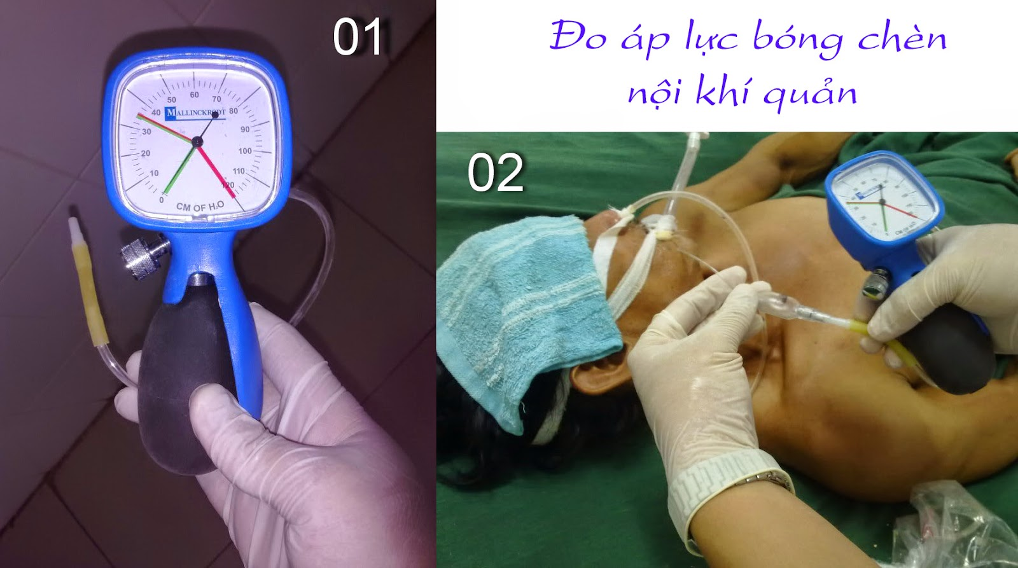
-Khi ống tuột sâu hoặc tuột ra ngoài: do cố định không tốt hoặc xẹp bóng chèn. => Đo lại áp lực bóng chèn bằng máy đo [áp lực từ 20 - 30mmHg]. => Xả bóng chèn chỉnh lại vị trí ống nội khí quản - cẩn thận người bệnh kích thích, giãy giụa sẽ làm tuột ống ra ngoài. => Cột lại dây cột cố định ống.
Các yếu tố khác: - Đảm bảo an toàn bệnh nhân. - Đảm bảo dinh dưỡng tốt. - Vệ sinh cá nhân sạch sẽ. - Ngăn ngừa loét ép và teo cơ cứng khớp. - Tâm lý bệnh nhân.
THEO DÕI
Chữ

Slide 8
Chăm sóc:
- Hút đàm: hút đàm ngay khi nghe thấy người bệnh khò khè, trong ống có tiếng đàm lách tách và mức SpO2 đang giảm dần hoặc dao động (nếu người bệnh có monitor) kèm theo thấy người bệnh bứt rứt, kích thích, thở nhanh hơn hoặc tím tái, mặt đỏ vì thở gắng sức.
- Đảm bảo vô trùng. - Tăng O2 lên 100% trong 2 phút trên người bệnh thở máy và tăng 1 - 2 lít trên người bệnh thở bằng catheter. - Hút nhanh. Theo dõi tri giác, nhịp thở, SpO2. - Thứ tự: ống nội khí quản=> mũi => miệng. Nếu có mayo thì hút trong tube mayo trước khi hút mũi miệng. - Đờm đặc, bơm NaCl 0.9% vào làm loãng và hút.
Có thể sử dụng ống hút đờm kín: an toàn, sử dụng ngay, giảm nguy cơ viêm phổi bệnh viện.(Ống hút đờm kín có đầu dây nắp xanh để bơm nước muối tráng rửa ống hút trước khi chuyển vị trí hút, 1 đầu nút trong để bơm nước muối làm loãng đờm).

Slide 9
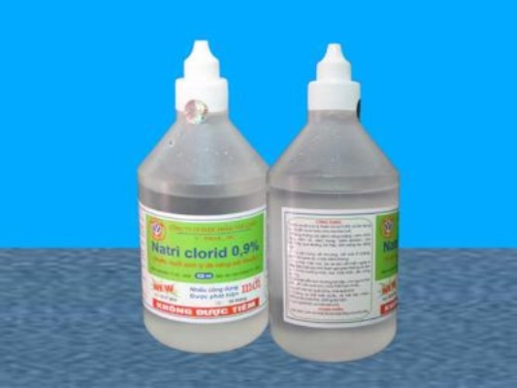
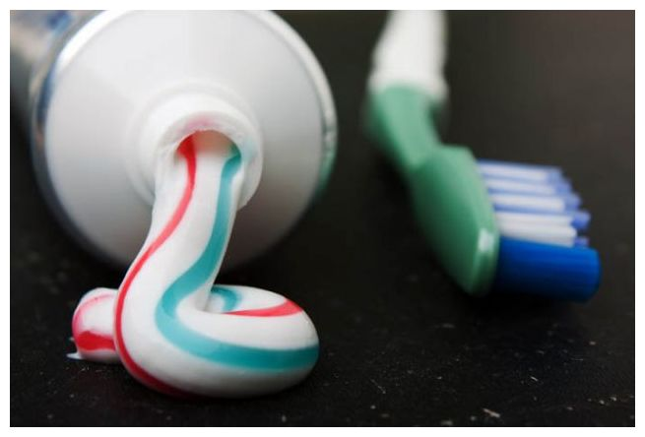
Vệ sinh răng miệng: Nước muối hoặc Betadime
Nếu đóng bẩn, sử dụng bàn chải có kem đánh răng hoặc NaHCO3 để làm sạch. => Khi dùng bàn chải đánh răng, dùng bơm tiêm để xịt nước và đặt máy hút hút liên tục, tránh người bệnh nuốt nước gây sặc vào phổi.

Slide 10
Thay dây cố định nội khí quản gồm: + Dây cố định. + Kéo sạch. + Băng keo.
1
Cắt dây cố định cũ. Rút bỏ dây và miếng băng keo đánh dấu mức cố định. Chú ý DÂY BÓNG CHÈN
2
Dán miếng băng keo đánh dấu mới, cắt 1 lỗ nhỏ để xỏ dây cố định qua.
3
Cột siết tại vị trí băng keo đánh dấu (1 đầu dài 1 đầu ngắn).
4
. Lòn 1 đầu dây dài qua gáy, thay đổi vị trí cố định trên hoặc dưới tai khi thay để tránh loét.
5
Cột cố định vừa đủ chặt. Mức dây để trên môi sẽ giữ đờm nhớt không dính lúc người bệnh ho.

Slide 11
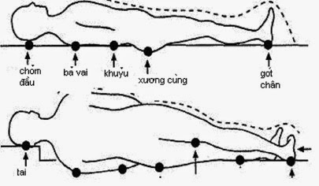
Các chăm sóc khác
An toàn: cố định tay, chân, kéo song chắn. - Dinh dưỡng: nuôi qua sonde bằng soup, cháo xay hoặc sữa theo cữ. Tính lập bilan nước. * Đối với người bệnh nặng, có vết thương khó lành...có thể nuôi ăn qua máy nhỏ giọt liên tục để duy trì dinh dưỡng. - Ngăn ngừa loét và teo cơ cứng khớp: - Cho nằm nệm hơi/nệm nước. - Xoay trở mỗi 2 lần, chêm lót tại vùng dễ loét.
- Lau người, giữ da khô thoáng theo tour trực. - Tâm lý: trò chuyện giao tiếp nếu bn gọi biết, có thể hiểu lời nói để giúp bn hồi phục chức năng nhận biết, nghe, tri giác, lời nói...

Slide 12
CẢM ƠN THẦY VÀ CÁC BẠN ĐÃ LẮNG NGHE

